Slide 1

EYLEMDE
YAPI

Slide 2
TEK SÖZCÜKTEN OLUŞANLAR
1.BASİT EYLEMLER
2.TÜREMİŞ EYLEMLER
BİRDEN ÇOK SÖZCÜKTEN OLUŞANLAR
3.BİRLEŞİK EYLEMLER
YARDIMCI EYLEMLERLE KURULAN BİRLEŞİK EYLEMLER
KURALLI BİRLEŞİK EYLEMLER
ANLAMCA KAYNAŞMIŞ (DEYİMLEŞMİŞ)
BİRLEŞİK EYLEMLER

Slide 3
TEK SÖZCÜKTEN OLUŞANLAR
BASİT EYLEMLER
Bir sözcükten oluşan ve yapım eki almamış eylemlerdir.
TÜREMİŞ EYLEMLER
Bir sözcükten oluşan ve en az bir tane yapım eki almış eylemlerdir.

Slide 4
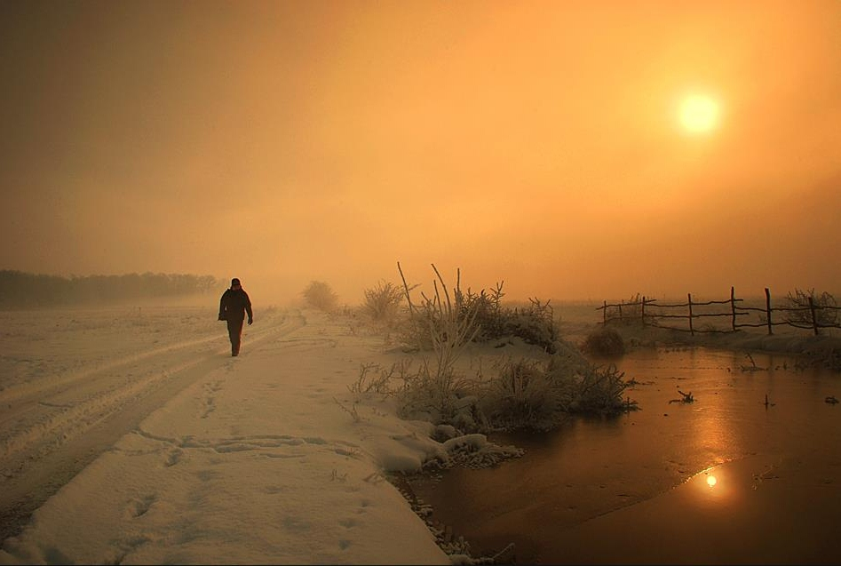
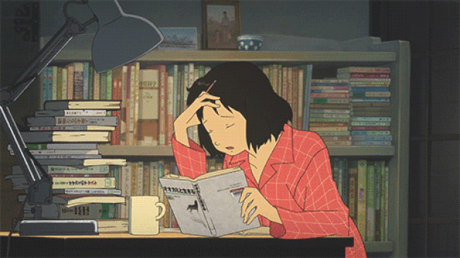
TEK SÖZCÜKTEN OLUŞANLAR
BASİT EYLEMLER
Kök durumunda bulunabilirler.
Yürü- Oku-

Slide 5
TEK SÖZCÜKTEN OLUŞANLAR
BASİT EYLEMLER
Eylem çekim eklerini(kip, kişi) alabilirler.
Yürüdü Okudum

Slide 6
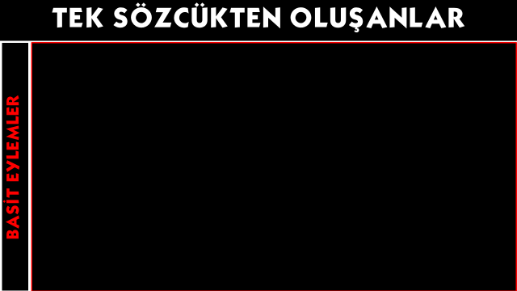
Yapım eklerini alamazlar.

Slide 7
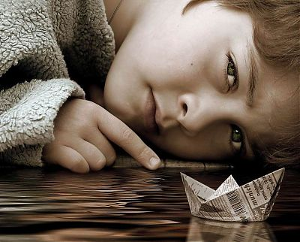
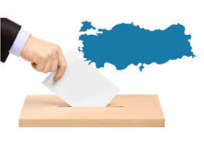
TEK SÖZCÜKTEN OLUŞANLAR
TÜREMİŞ EYLEMLER
En az bir tane yapım eki alırlar.
Yüzdür- Seçil-

Slide 8
TEK SÖZCÜKTEN OLUŞANLAR
TÜREMİŞ EYLEMLER
Eylem çekim eklerini(kip, kişi) alabilirler.
Yüzdürmüş Seçildiler

Slide 9
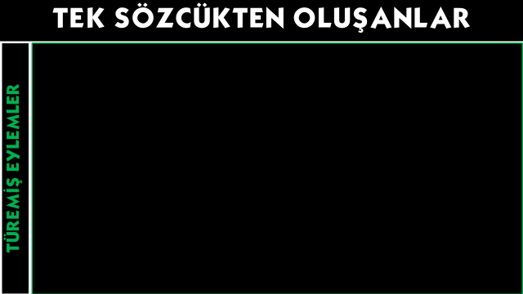
Kök
durumunda bulunamazlar.

Slide 10
TEK SÖZCÜK
TÜREMİŞ EYLEM
BASİT EYLEM
Yapım eki (-)
Yapım eki (+)

Slide 11
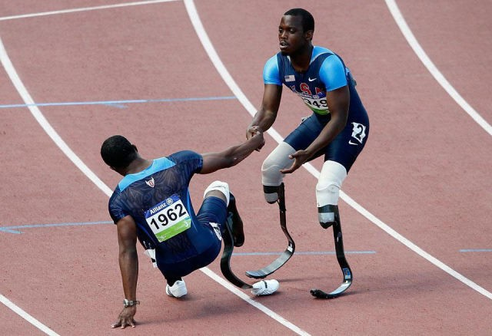

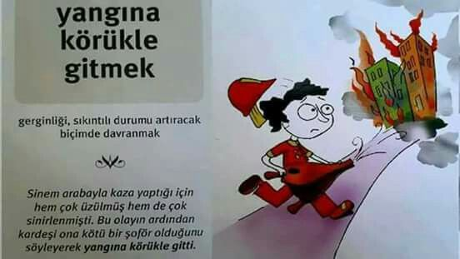
BİRDEN ÇOK SÖZCÜKTEN OLUŞANLAR
BİRLEŞİK EYLEMLER
En az iki sözcükten oluşurlar.
yardım et- bakakal- yangına körükle
git-

Slide 12
BİRDEN ÇOK SÖZCÜKTEN OLUŞANLAR
BİRLEŞİK EYLEMLER
Farklı biçimlerde oluşturulabilirler.
İsim+yardımcı eylem
Mutlu+ol-
mutlu ol-
.
eylem+ (a/e) eylem
Düş-+e+yaz-
düşeyaz-
eylemlerdir.
isim+eylem
(kalıplaşmış)
baş+vur-
başvur-

Slide 13

BİRDEN ÇOK SÖZCÜKTEN OLUŞANLAR
BİRLEŞİK EYLEMLER
Yardımcı Eylemlerle Kurulanlar
.
Bize düşen zor koşullardaki insanlara yardım etmektir.
isim + yardımcı eylem

Slide 14

BİRDEN ÇOK SÖZCÜKTEN OLUŞANLAR
BİRLEŞİK EYLEMLER
Yardımcı Eylemlerle Kurulanlar
.
Taksi plakasını arkadaşına devretmiş.
isim + yardımcı eylem

Slide 15
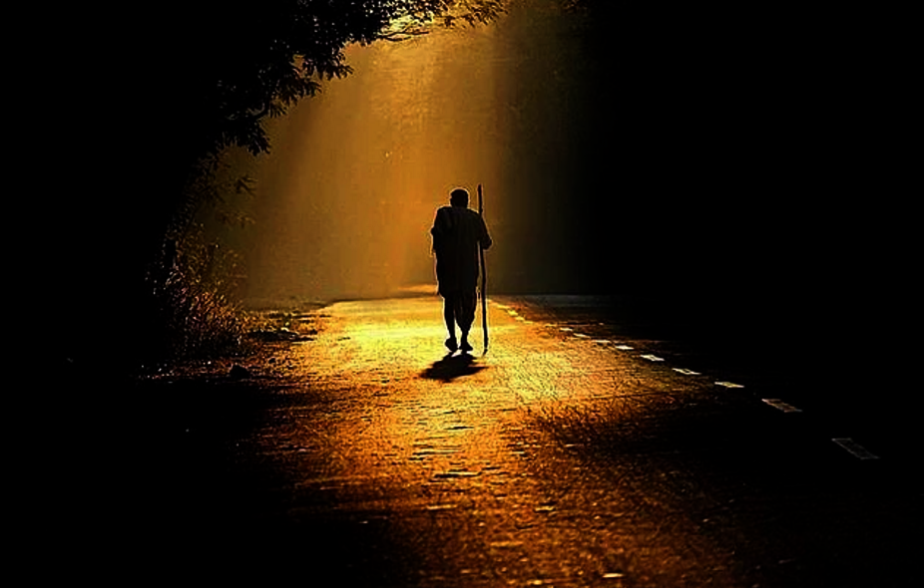
BİRDEN ÇOK SÖZCÜKTEN OLUŞANLAR
BİRLEŞİK EYLEMLER
Yardımcı Eylemlerle Kurulanlar
.
Bu ıssız yerde tek başına kalmış, kaybolmuştu.
isim + yardımcı eylem

Slide 16
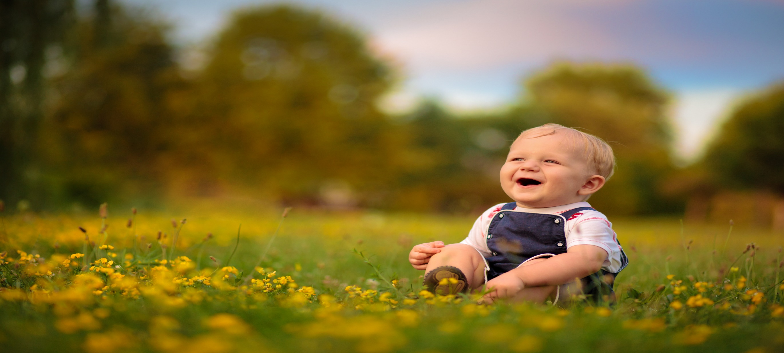
BİRDEN ÇOK SÖZCÜKTEN OLUŞANLAR
BİRLEŞİK EYLEMLER
Yardımcı Eylemlerle Kurulanlar
.
Çocuk, açık havaya çıkınca çok mutlu olmuştu.
isim + yardımcı eylem

Slide 17

BİRDEN ÇOK SÖZCÜKTEN OLUŞANLAR
BİRLEŞİK EYLEMLER
Yardımcı Eylemlerle Kurulanlar
Yardımcı eylemlerle kurulan birleşik eylemlerin
birleşmesi sırasında bir ses olayı yaşanıyorsa
eylem bitişik bir ses olayı yaşanmıyorsa ayrı yazılır.
sabır + etmek = sabretmek
göç + etmek = göç etmek
hal + olmak= hallolmak
arz etmek= arz etmek

Slide 18
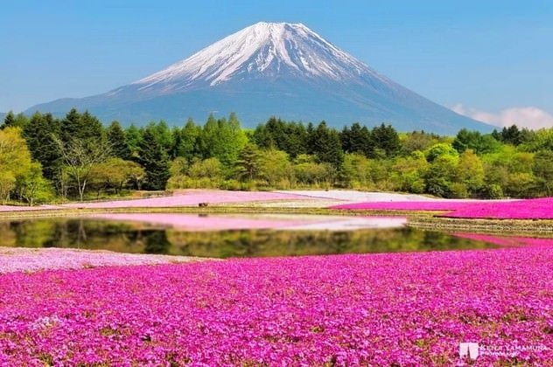
BİRDEN ÇOK SÖZCÜKTEN OLUŞANLAR
BİRLEŞİK EYLEMLER
Kurallı Birleşik Eylemlerle Kurulanlar
.
eylem + (-e) bilmek
Bu dağa ben de tırmanabilirim.
YETERLİLİK

Slide 19
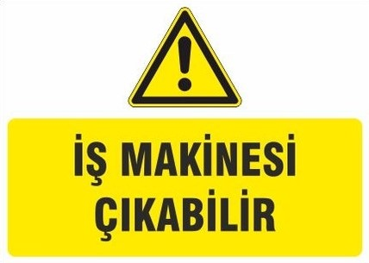
BİRDEN ÇOK SÖZCÜKTEN OLUŞANLAR
BİRLEŞİK EYLEMLER
Kurallı Birleşik Eylemlerle Kurulanlar
.
eylem + (-e) bilmek
YETERLİLİK

Slide 20
BİRDEN ÇOK SÖZCÜKTEN OLUŞANLAR
BİRLEŞİK EYLEMLER
Kurallı Birleşik Eylemlerle Kurulanlar
Yeterlilik eyleminin olumsuzu yapılırken «bilmek»
eylemi düşebilir. Bu durumda eylemin olumsuzunda
yer alan «-e» ekinden eylemin yeterlilik eylemi olduğu anlaşılabilir.
OLUMLU Tiyatroya abim de gelebilir.
OLUMSUZ Tiyatroya abim de gelmeyebilir.
.
YETERLİLİK

Slide 21
BİRDEN ÇOK SÖZCÜKTEN OLUŞANLAR
BİRLEŞİK EYLEMLER
Kurallı Birleşik Eylemlerle Kurulanlar
Yeterlilik eyleminin olumsuzu yapılırken «bilmek»
eylemi düşebilir. Bu durumda eylemin olumsuzunda
yer alan «-e» ekinden eylemin yeterlilik eylemi olduğu anlaşılabilir.
OLUMLU Çok yakından bakınca görebilirsin.
OLUMSUZ Çok yakından bakınca göremezsin.
.
YETERLİLİK

Slide 22
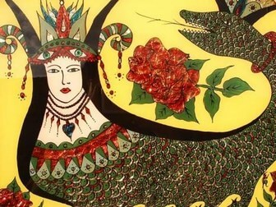
BİRDEN ÇOK SÖZCÜKTEN OLUŞANLAR
BİRLEŞİK EYLEMLER
Kurallı Birleşik Eylemlerle Kurulanlar
.
eylem + (-e) gelmek/kalmak/durmak
Bu efsane bu bölgede yıllardır anlatılagelmiştir.
SÜRERLİK

Slide 23
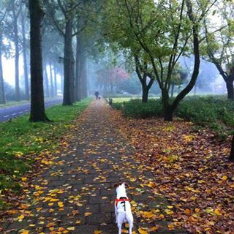
BİRDEN ÇOK SÖZCÜKTEN OLUŞANLAR
BİRLEŞİK EYLEMLER
Kurallı Birleşik Eylemlerle Kurulanlar
.
eylem + (-e) gelmek/kalmak/durmak
Can yoldaşına bir süre bakakaldı.
SÜRERLİK

Slide 24

BİRDEN ÇOK SÖZCÜKTEN OLUŞANLAR
BİRLEŞİK EYLEMLER
Kurallı Birleşik Eylemlerle Kurulanlar
.
eylem + (-e) gelmek/kalmak/durmak
Sen bildiklerini yazadur ben daha sonra okuyacağım.
SÜRERLİK

Slide 25
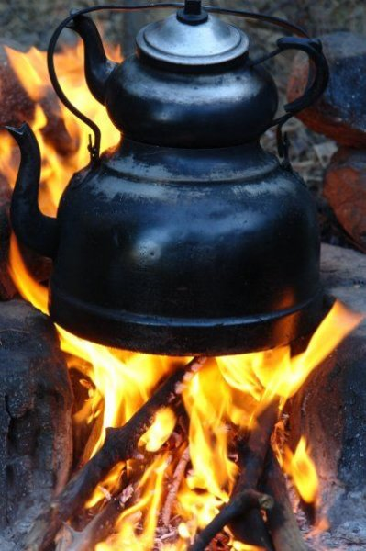
BİRDEN ÇOK SÖZCÜKTEN OLUŞANLAR
BİRLEŞİK EYLEMLER
Kurallı Birleşik Eylemlerle Kurulanlar
.
eylem + (-İ) vermek
Başka çay içen yoksa çayın altını kapatıver.
TEZLİK

Slide 26
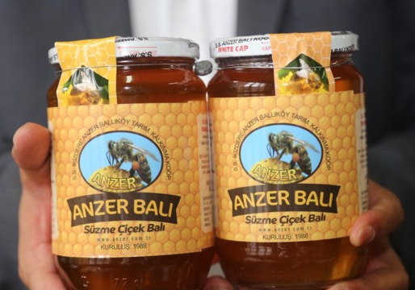
BİRDEN ÇOK SÖZCÜKTEN OLUŞANLAR
BİRLEŞİK EYLEMLER
Kurallı Birleşik Eylemlerle Kurulanlar
.
eylem + (-İ) vermek
Siparişleri kutuya koyuver.
TEZLİK

Slide 27

BİRDEN ÇOK SÖZCÜKTEN OLUŞANLAR
BİRLEŞİK EYLEMLER
Kurallı Birleşik Eylemlerle Kurulanlar
.
eylem + (-e) yazmak
Cambaz daha gösteriye başlarken düşeyazdı.
YAKLAŞMA

Slide 28
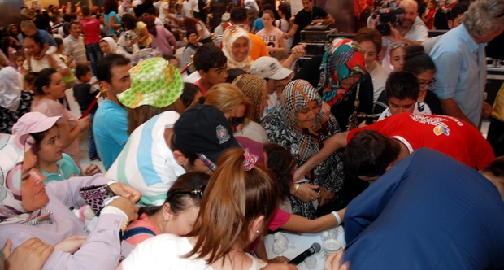
BİRDEN ÇOK SÖZCÜKTEN OLUŞANLAR
BİRLEŞİK EYLEMLER
Kurallı Birleşik Eylemlerle Kurulanlar
.
eylem + (-e) yazmak
Çıkan izdihamda bir yaşlı öleyazdı.
YAKLAŞMA

Slide 29
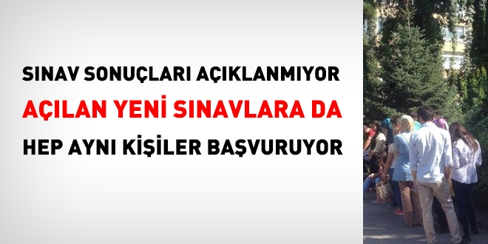
BİRDEN ÇOK SÖZCÜKTEN OLUŞANLAR
BİRLEŞİK EYLEMLER
Anlamca Kaynaşmış(Kalıplaşmış) Biçimde Kurulanlar
.
Kalıplaşma / deyimleşme

Slide 30
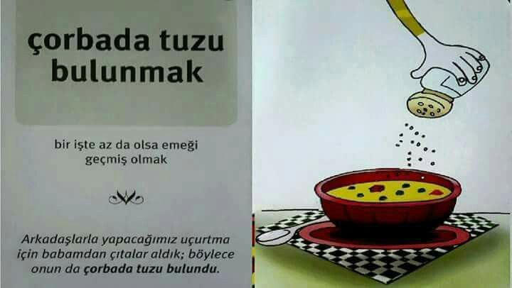
BİRDEN ÇOK SÖZCÜKTEN OLUŞANLAR
BİRLEŞİK EYLEMLER
Anlamca Kaynaşmış(Kalıplaşmış) Biçimde Kurulanlar
.
Kalıplaşma / deyimleşme

Slide 31
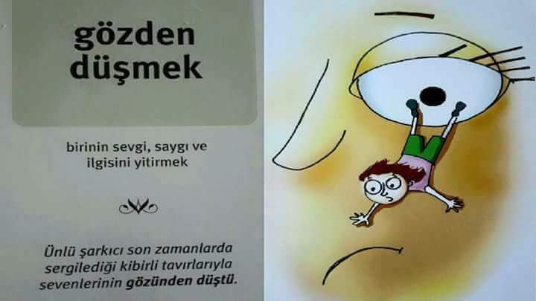
BİRDEN ÇOK SÖZCÜKTEN OLUŞANLAR
BİRLEŞİK EYLEMLER
Anlamca Kaynaşmış(Kalıplaşmış) Biçimde Kurulanlar
.
Kalıplaşma / deyimleşme

Slide 32
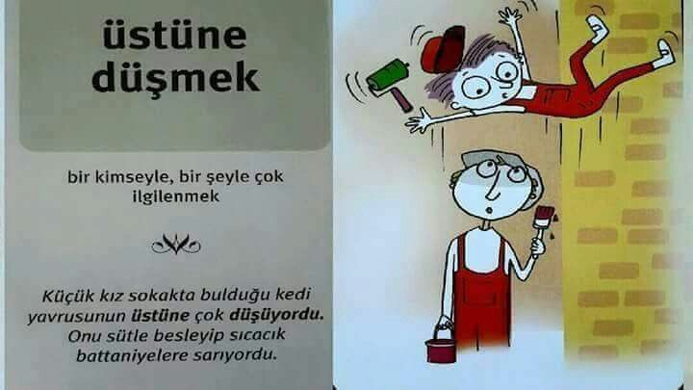
BİRDEN ÇOK SÖZCÜKTEN OLUŞANLAR
BİRLEŞİK EYLEMLER
Anlamca Kaynaşmış(Kalıplaşmış) Biçimde Kurulanlar
.
Kalıplaşma / deyimleşme

Slide 33
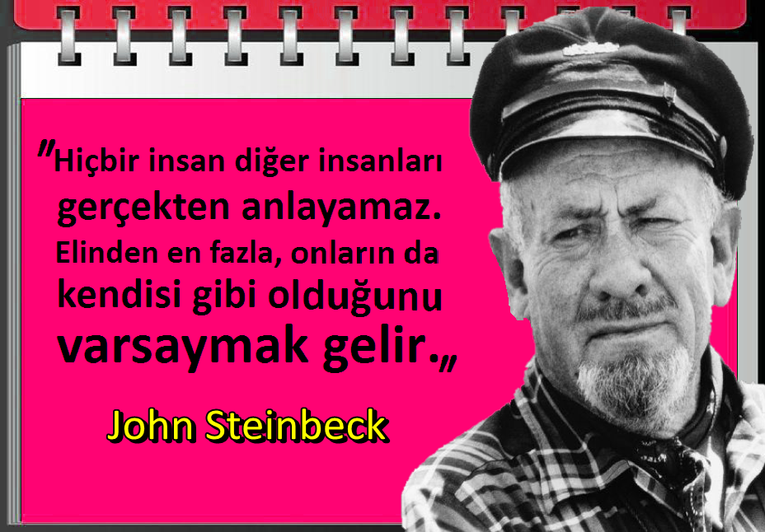
BİRDEN ÇOK SÖZCÜKTEN OLUŞANLAR
BİRLEŞİK EYLEMLER
Anlamca Kaynaşmış(Kalıplaşmış) Biçimde Kurulanlar
.
Kalıplaşma / deyimleşme

Slide 34
ÇOK SÖZCÜK
ANLAMCA KAYNAŞMIŞ
KURALLI BİRLEŞİK EYLEMLER
YARDIMCI EYLEMLERLE KURULAN
BİRLEŞİK EYLEM

